Slide 1
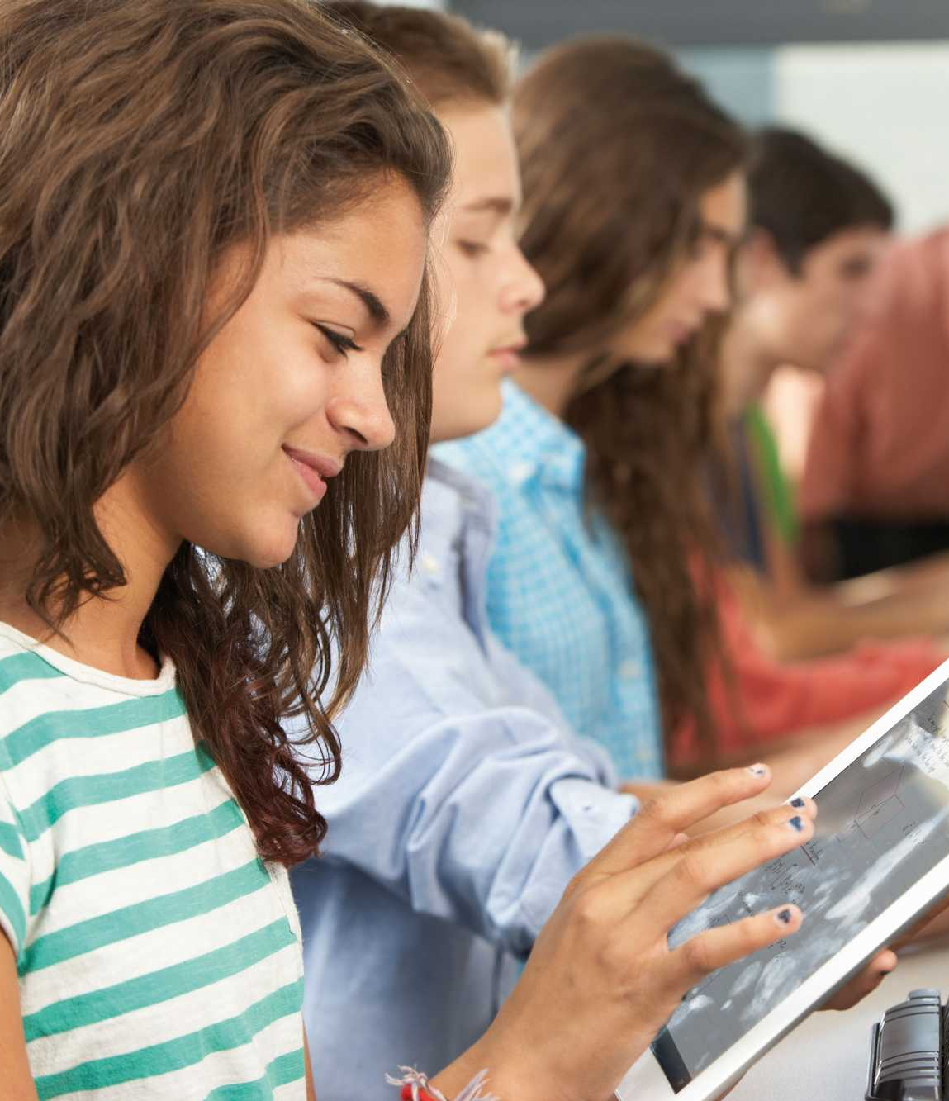
Das Fach Informatik
Von Klasse 7 bis 10
Frau Özkan
Herr Höllwarth
Herr Drewlo

Slide 2
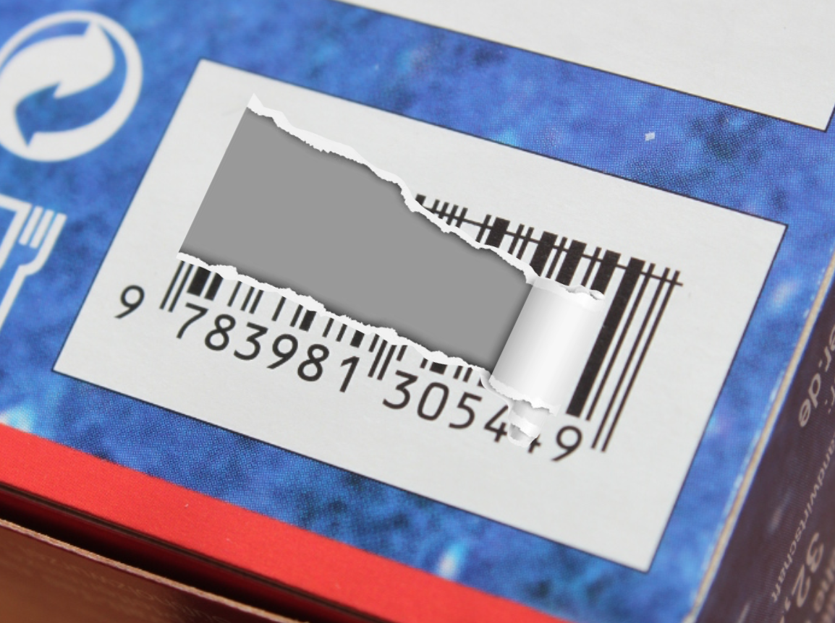
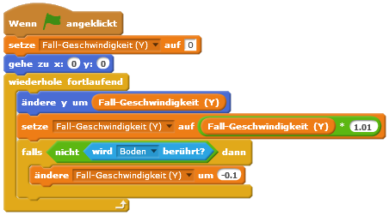
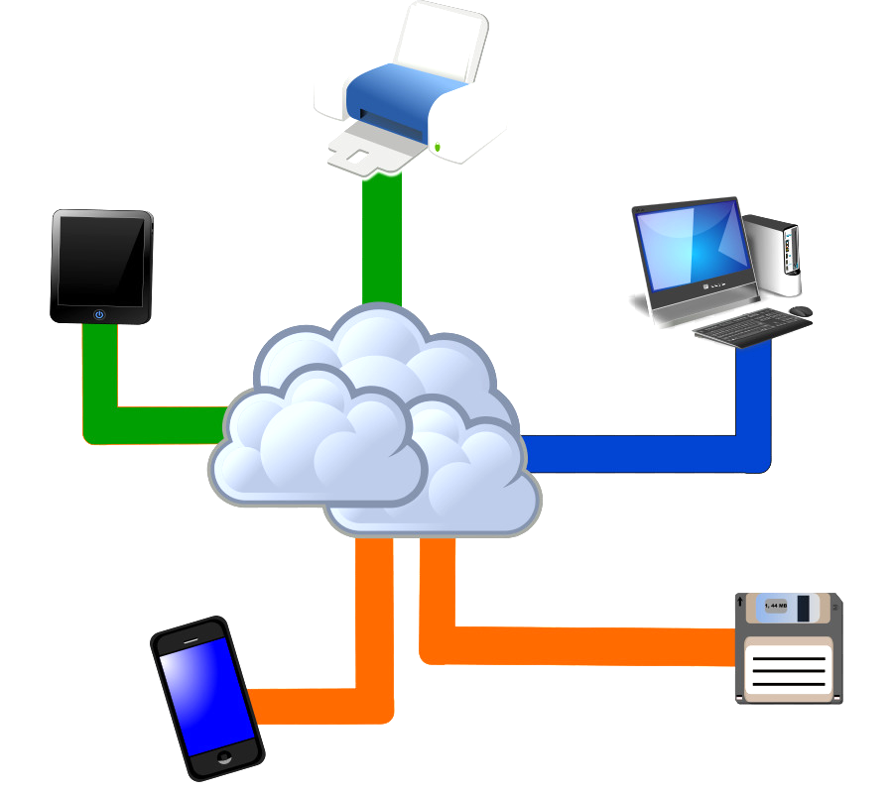
Inhalte des Wahlfaches
Daten und Codierung
Algorithmen
Informations-gesellschaft und Datensicherheit
Rechner und Netze

Slide 3
Inhalte des Wahlfaches
Was passiert wenn ein Barcode nicht mehr leserlich ist?
Daten in Liste Bäumen, Graphen darstellen
Zufallsgenerator programmieren
Spieleprogrammierung
Programmieren von Listen
Unterprogramme
Daten und Codierung
Algorithmen
Informations-gesellschaft und Datensicherheit
Rechner und Netze
Wie kann ich sensibel mit meinen Daten umgehen?
Welche Technologien werden verwendet, bei Erhebung meiner Daten?
IP-Adresse?
Aufbau des Internets
Internetadressen
Wie ist ein Rechnernetz aufgebaut?

Slide 4
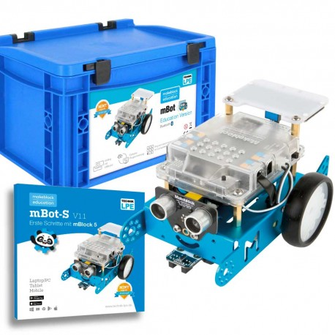
Algorithmen – Robotik (Kl.7-8)

Slide 5
Algorithmen – Programmieren einer App (Kl.9)

Slide 6
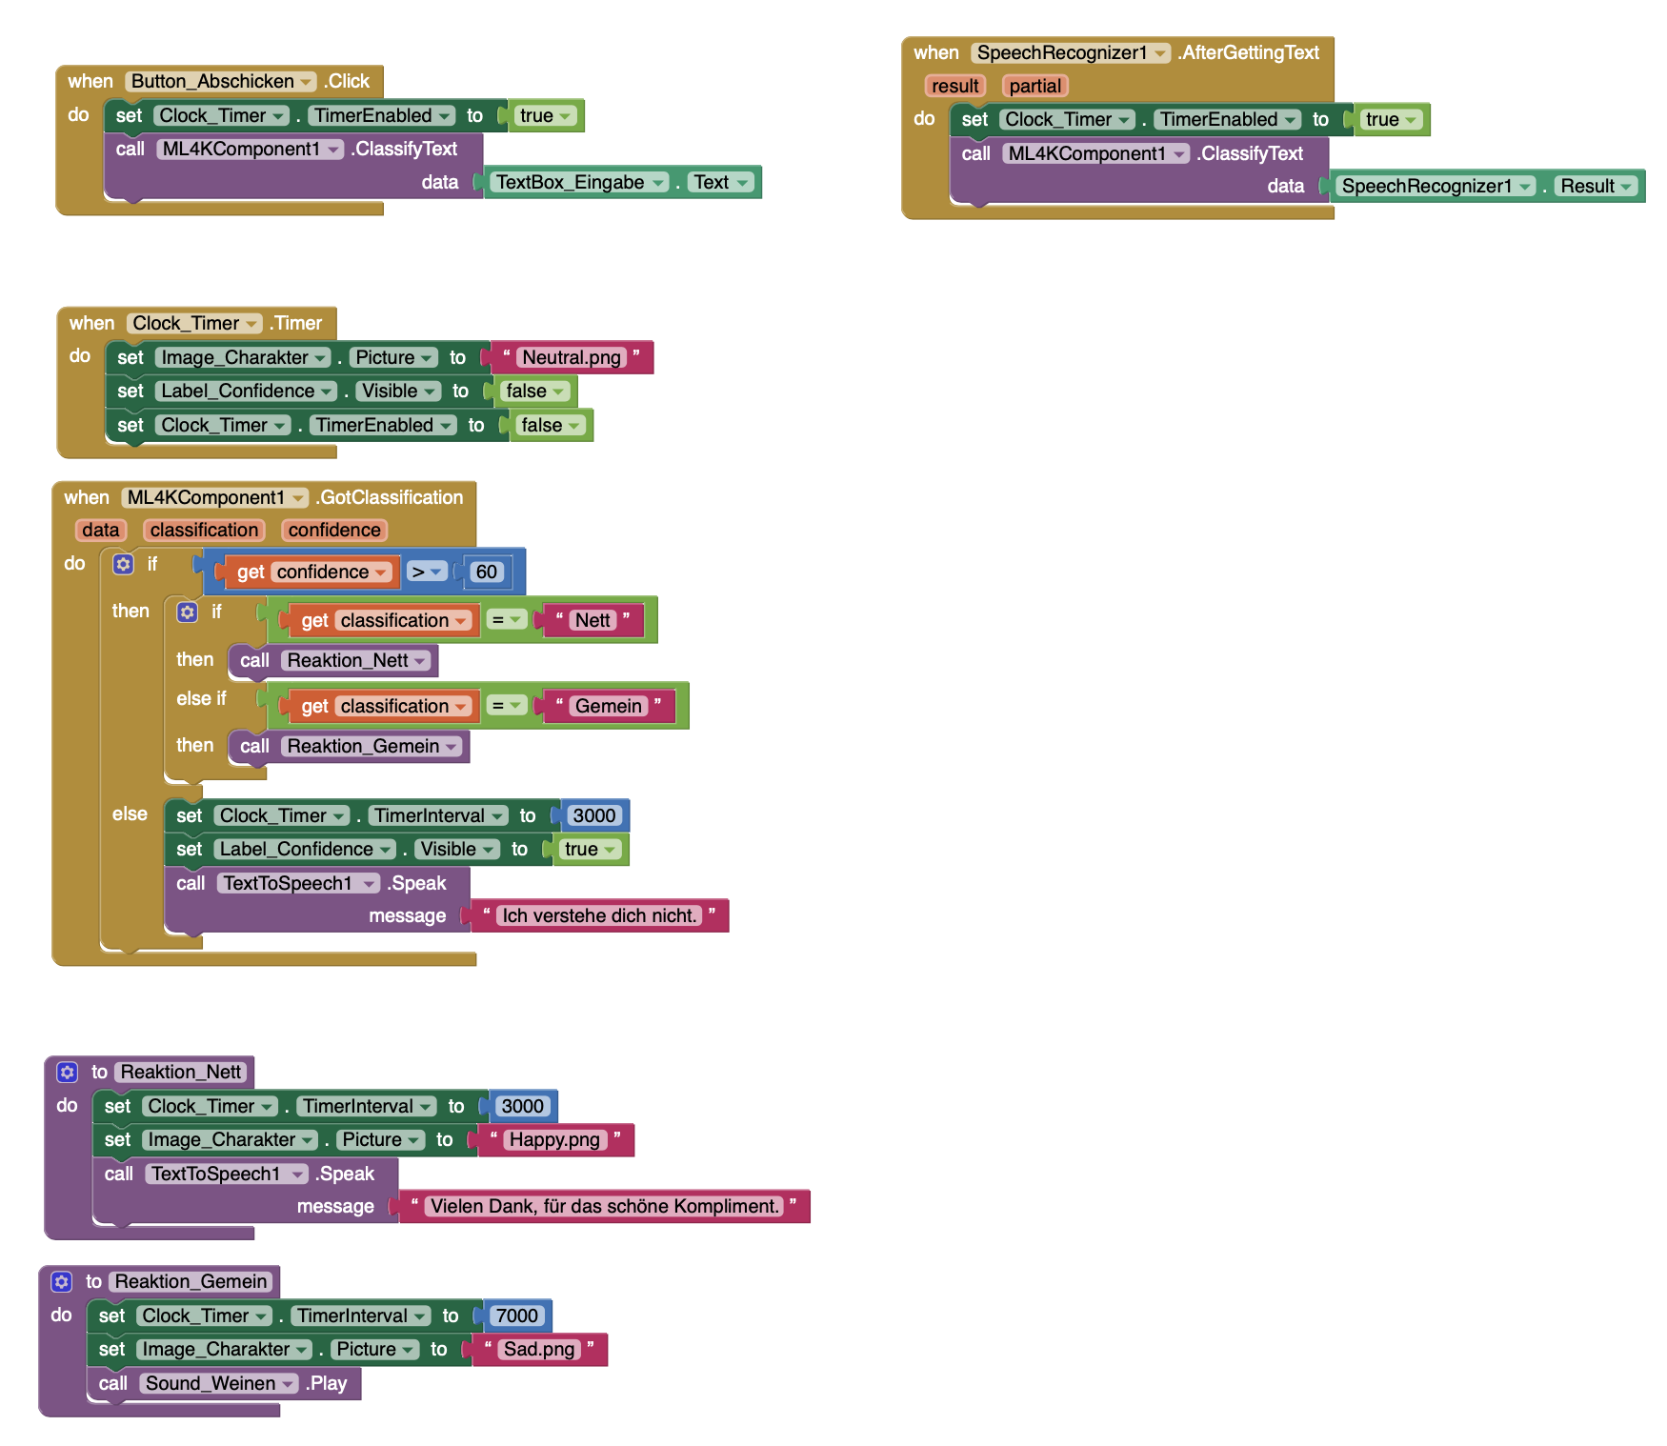
Algorithmen – Künstliche Intelligenz (Kl.9)

Slide 7
Algorithmen – Programmierung von Sensoren (Kl.10)

Slide 8
Allgemeines zum Fach
1 Stunde / Woche
2 Klassenarbeiten (wie ein Nebenfach)
Kann nur 1x abgewählt werden (1.Halbjahr Klasse 8)
Nicht versetzungsrelevant, wenn eine 5 im Fach

